Slide 1

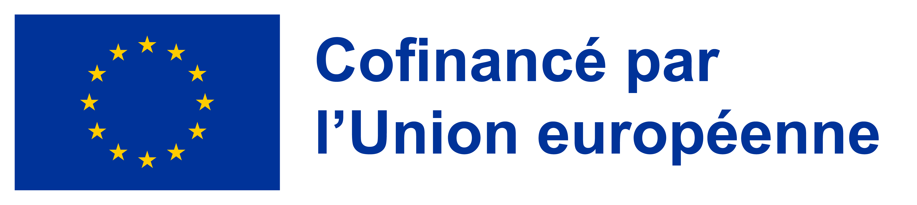

2023-1-EE01-KA220-ADU-000150753
PROGRAMME DE FORMATION
UNITÉ D'APPRENTISSAGE 5 : DURABILITÉ
Ce projet a été financé avec le soutien de la Commission européenne. Le contenu reflète uniquement les opinions de l'auteur et la Commission ne peut être tenue responsable de l'utilisation qui pourrait être faite des informations contenues dans ce document.

Slide 2
LEÇON 2 : Patrimoine naturel et durabilité

Slide 3
  DÉFINITIONS ET CONCEPTS CLÉS I
1.1. Définition du patrimoine naturel
Le patrimoine naturel comprend les caractéristiques naturelles, les formations géologiques et géomorphologiques et les zones définies qui abritent des espèces animales et végétales menacées, ainsi que les sites naturels ayant une valeur scientifique, de conservation ou de beauté naturelle.
Elle comprend les zones naturelles protégées privées et publiques, les zoos, les aquariums et les jardins botaniques, les habitats naturels, les écosystèmes marins, les zones protégées, les réservoirs, etc.
Le patrimoine culturel et naturel reflète la richesse et la diversité de la civilisation humaine et du monde naturel, contribuant à la cohésion sociale, à la formation de l'identité et à l'équilibre écologique.

Slide 4
  DÉFINITIONS ET CONCEPTS CLÉS II
Biodiversité
La biodiversité - la variété de la vie sur Terre - nous fournit des services écosystémiques essentiels à la santé, au bien-être et à l'économie de l'homme. Cependant, les sociétés et les économies sont menacées par la perte rapide de la biodiversité terrestre, marine et d'eau douce.
Des politiques ambitieuses et un financement accru sont nécessaires pour enrayer la perte de biodiversité d'ici à 2030. Une action concertée sur de nombreux fronts est nécessaire pour faire face aux multiples pressions qui s'exercent sur la biodiversité, comme convenu dans le cadre mondial pour la biodiversité de Kunming-Montréal. Le rythme de l'appauvrissement de la biodiversité mondiale est sans précédent et s'accélère. Les cinq principaux facteurs de cette perte sont le changement d'affectation des terres et des mers, la surexploitation des ressources naturelles, le changement climatique, la pollution et les espèces exotiques envahissantes.
La biodiversité forme le réseau de la vie dont nous dépendons pour tant de choses : nourriture, eau, médicaments, climat stable, croissance économique, etc. Plus de la moitié du PIB mondial dépend de la nature. Plus d'un milliard de personnes dépendent des forêts pour leur subsistance. Enfin, les terres et les mers absorbent plus de la moitié des émissions de carbone. Mais la nature est en crise. Jusqu'à un million d'espèces sont menacées d'extinction, souvent en l'espace de quelques décennies. Des écosystèmes irremplaçables, comme certaines parties de la forêt amazonienne, sont en train de passer de puits de carbone à sources de carbone à cause de la déforestation. Et 85 % des zones humides, telles que les marais salants et les mangroves, qui absorbent de grandes quantités de carbone, ont disparu.

Slide 5
  Meilleure pratique - Paysage culturel de Wachau, Autriche
Paysage culturel de la Wachau, Autriche
La Wachau est un tronçon de la vallée du Danube entre Melk et Krems, un paysage médiéval remarquablement bien préservé qui a évolué de manière organique au fil du temps.
L'architecture des villes et des villages témoigne de l'évolution de la région et de sa société au fil des siècles.
- La Wachau a inspiré des légendes romantiques pendant des siècles et les châteaux regorgent d'histoires d'amour et de chagrin, en particulier au Moyen Âge. Explorez le paradis naturel de la Wachau à travers ses villages riverains et découvrez un pays de châteaux, d'abbayes majestueuses et de vignobles à couper le souffle.

Slide 6
  QUELQUES DÉFINITIONS ET CONCEPTS 1/2
3. Le rôle du patrimoine naturel dans la durabilité - quelques exemples
LA ZONE DES LACS PRESPES : MEGALI ET MIKRI PRESPA, GRECE
La région des lacs de Prespes, qui comprend Megali et Mikri Prespa en Grèce, est un exemple de coexistence harmonieuse entre l'homme et la nature. Le PNP est une zone protégée d'importance mondiale, classée comme un écosystème d'importance exceptionnelle. Il a été identifié comme l'un des "sites de briques écologiques" transfrontaliers les plus importants d'Europe. Il convient de noter que le parc national de Prespa, une zone géographique restreinte, abrite un large éventail de formes de vie, dont de nombreuses espèces rares, menacées et endémiques. Le parc national de Prespa (PNP) est situé au nord-ouest de la Grèce, dans la région de Macédoine occidentale. Il couvre une superficie de 327 km² et fait partie du parc transfrontalier de Prespa.
Le paysage de la vallée de Göreme et de ses environs a été entièrement sculpté par l'érosion, ce qui a créé des sanctuaires uniques taillés dans la roche qui contiennent des preuves convaincantes de l'art byzantin produit pendant la période post-iconoclaste. En outre, la région possède une variété d'établissements souterrains, y compris des habitations, des villages troglodytes et des villes souterraines. Ces structures, qui remontent au IVe siècle, offrent un aperçu de l'habitat humain traditionnel de la région.

Slide 7
  QUELQUES DÉFINITIONS ET CONCEPTS 2/2
PARC NATIONAL HISTORIQUE DE TRAKAI, LITUANIE
Le parc de Trakai est situé dans la région orientale de la République de Lituanie, à environ 25 km à l'ouest de la capitale, Vilnius. Cette collection distinctive et concentrée d'atouts naturels et culturels résume des époques et des événements cruciaux de l'histoire commune de la Lituanie et de l'Europe de l'Est. Il englobe un paysage culturel méticuleusement préservé, centré sur une ville historique et des complexes de châteaux situés au milieu d'un paysage lacustre.
ENSEMBLE DE PALAIS RUNDALE AVEC JARDIN ET PARC FORESTIER, LETONIE
L'ensemble du palais de Rundāle, composé d'un jardin et d'un parc forestier, est situé dans la plaine de Zemgale, à proximité de la frontière entre la Lettonie et la Lituanie. La ville la plus proche est Bauska, située à 12 km, Jelgava à 43 km et Riga à 79 km. Le territoire du palais s'étend sur 85 hectares et comprend divers éléments, notamment un ensemble de bâtiments, le site d'un ancien château médiéval et un étang. Il comprend également des vergers à l'est, à l'ouest et au nord, un jardin à la française, un parc forestier, une pépinière, un jardin et des parkings à l'est et à l'ouest.

Slide 8




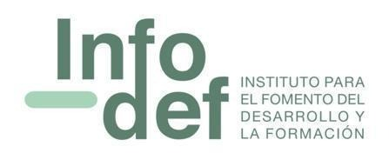


2023-1-EE01-KA220-ADU-000150753
Merci pour votre attention
PARTENAIRES
Ce projet a été financé avec le soutien de la Commission européenne. Le contenu reflète uniquement les opinions de l'auteur et la Commission ne peut être tenue responsable de l'utilisation qui pourrait être faite des informations contenues dans ce document.

